Slide 1


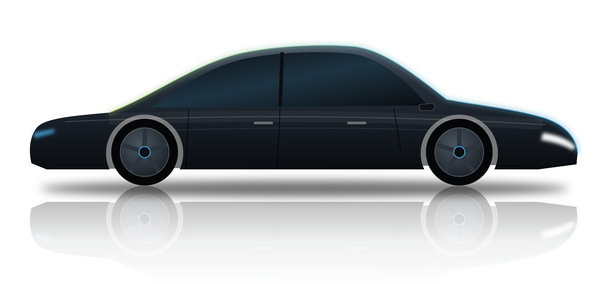
ELECTRIC VEHICLE SOLUTIONS
الملف التعريفي للشركة
Corporate Profile
شركة إماراتية متخصصة في حلول السيارات الكهربائية
An Emirati Brand Specialized in Electric Vehicle Solutions
UAE • OMAN • REGIONAL EXPANSION
Notes:
Cover. Replace the illustration with a hero photo of an EV with charger and accessories if available.

Slide 2






Contents
00 · CONTENTS
المحتويات · 00
المحتويات
Click any section to jump to it · اضغط على أي قسم للانتقال إليه
01
02
03
Who We Are
من نحن
What We Do
ماذا نقدم
Who We Serve
من نخدم
About · Founder · Vision · Values · Journey
p. 3 – 7
Business areas · Accessories · Charging · Services
p. 8 – 11
Vehicle brands · Partner brands
p. 12 – 13
04
05
06
Where We Are
أين نحن
Why EVCARS
لماذا نحن
Ahead
المستقبل
Branch network · Operations
p. 14 – 15
Warranty · Online · Exhibitions · Strengths
p. 16 – 19
Future direction · Contact
p. 20 – 21

Slide 3




About EVCARS
01 · WHO WE ARE
من نحن · 01
من نحن
EVCARS is an Emirati brand specializing in comprehensive electric vehicle solutions, including interior and exterior accessories, EV charging equipment, charging adapters, professional installation, and specialized technical services.
Established in 2023 as an e-commerce business in the United Arab Emirates, EVCARS has grown into a physical retail network serving customers directly, with operations extending into the Sultanate of Oman.
EVCARS علامة تجارية إماراتية متخصصة في تقديم حلول متكاملة للسيارات الكهربائية، تشمل الإكسسوارات الداخلية والخارجية، وشواحن السيارات الكهربائية، ومحولات الشحن، وخدمات التركيب والدعم الفني المتخصص.
انطلقت EVCARS في عام 2023 من خلال التجارة الإلكترونية في دولة الإمارات العربية المتحدة، ثم توسعت إلى شبكة من الفروع الفعلية لخدمة العملاء بصورة مباشرة، وصولاً إلى التوسع في سلطنة عُمان.
2023
5
2
1
Established
Branches
Countries
Central warehouse, Dubai
التأسيس
فروع
دولتان
مستودع مركزي في دبي
CONTENTS · المحتويات

Slide 4

Founder’s Message
01 · WHO WE ARE
من نحن · 01
كلمة المؤسس
Our journey began as an online store. Through the trust of our customers and the dedication of our team, we have grown into a branch network across the UAE and the Sultanate of Oman.
We believe that the future of electric mobility requires more than vehicles. It also depends on a complete ecosystem of accessories, charging solutions, and specialized services.
Our ambition is to establish EVCARS as a recognized and trusted brand among electric vehicle owners across the region and beyond.
بدأت رحلتنا من متجر إلكتروني، وبفضل ثقة عملائنا والتزام فريق العمل، تطورنا إلى شبكة فروع في دولة الإمارات العربية المتحدة وسلطنة عُمان.
نؤمن بأن مستقبل قطاع السيارات الكهربائية لا يعتمد على المركبات وحدها، بل يحتاج أيضاً إلى منظومة متكاملة من الإكسسوارات وحلول الشحن والخدمات المتخصصة.
طموحنا أن تصبح EVCARS علامة تجارية معروفة وموثوقة لدى ملاك السيارات الكهربائية في المنطقة وخارجها.
Ahmed Al Ketbi
أحمد الكتبي
Founder & General Manager, EVCARS
المؤسس والمدير العام، EVCARS
CONTENTS · المحتويات

Slide 5


Vision & Mission
01 · WHO WE ARE
من نحن · 01
الرؤية والرسالة
OUR VISION
رؤيتنا
OUR MISSION
رسالتنا
To become a leading brand in electric vehicle solutions across regional and global markets by delivering innovative products and reliable services that enhance the electric vehicle ownership experience.
To provide comprehensive electric vehicle solutions, including specialized accessories, charging systems, and technical services, while maintaining a strong commitment to quality, innovation, and customer satisfaction.
أن نكون من أبرز العلامات التجارية المتخصصة في حلول السيارات الكهربائية على المستوى الإقليمي والعالمي، من خلال تقديم منتجات مبتكرة وخدمات موثوقة تسهم في تطوير تجربة امتلاك واستخدام السيارات الكهربائية.
توفير حلول متكاملة للسيارات الكهربائية تشمل الإكسسوارات المتخصصة، وأنظمة الشحن، والخدمات الفنية، مع الالتزام بالجودة والابتكار ورضا العملاء، وبناء تجربة متكاملة تجمع بين المنتجات الموثوقة والخدمة الاحترافية.
CONTENTS · المحتويات

Slide 6




Our Core Values
01 · WHO WE ARE
من نحن · 01
قيمنا
Quality
Innovation
Trust & Integrity
Customer Focus
Continuous Improvement
الجودة
الابتكار
الثقة والمصداقية
التركيز على العملاء
التطوير المستمر
Products and services that meet quality and reliability standards.
Keeping pace with the EV sector and delivering fresh solutions.
Long-term customer relationships built on clarity and credibility.
Understanding customer needs and continually improving their experience.
Ongoing development of products, services and technical capabilities.
منتجات وخدمات تحقق معايير الجودة والاعتمادية.
مواكبة التطورات في قطاع السيارات الكهربائية وتقديم حلول متجددة.
علاقات طويلة الأمد مع العملاء قائمة على الوضوح والمصداقية.
فهم احتياجات العملاء وتحسين تجربتهم باستمرار.
تطوير المنتجات والخدمات والقدرات الفنية بصورة مستمرة.
CONTENTS · المحتويات

Slide 7





Our Journey
01 · WHO WE ARE
من نحن · 01
رحلتنا
2023
2024
2025
2026
The Beginning
UAE Expansion
Regional Expansion
Development & Growth
الانطلاقة
التوسع المحلي
التوسع الإقليمي
التطوير والنمو
Launched as an online EV accessories store in the UAE; first physical branch opened in Dubai later that year.
Expanded its UAE retail presence through branches in Al Ain and Sharjah.
Entered Oman with branches in Muscat and North Al Batinah, and strengthened presence at industry exhibitions.
Developing branches, technical services and charging solutions, with expansion plans for Riyadh, Saudi Arabia.
انطلقت كمتجر إلكتروني لإكسسوارات السيارات الكهربائية في الإمارات، وافتتحت أول فرع في دبي أواخر العام.
التوسع في دولة الإمارات العربية المتحدة بافتتاح فروع في العين والشارقة.
دخول السوق العُماني بفروع في مسقط وشمال الباطنة، وتعزيز الحضور في المعارض المتخصصة.
مواصلة تطوير الفروع والخدمات الفنية وحلول الشحن، مع خطط للتوسع في الرياض بالمملكة العربية السعودية.
CONTENTS · المحتويات

Slide 8




Our Business Areas
02 · WHAT WE DO
ماذا نقدم · 02
مجالات أعمالنا
01
02
03
Electric Vehicle Accessories
EV Charging Solutions
EV Charging Adapters
إكسسوارات السيارات الكهربائية
شواحن السيارات الكهربائية
محولات الشحن
04
05
06
EV Charger Installation
Accessory Sales & Installation
Tesla Air-Conditioning Care
تركيب شواحن السيارات الكهربائية
بيع وتركيب الإكسسوارات
خدمات تكييف سيارات تسلا
CONTENTS · المحتويات

Slide 9
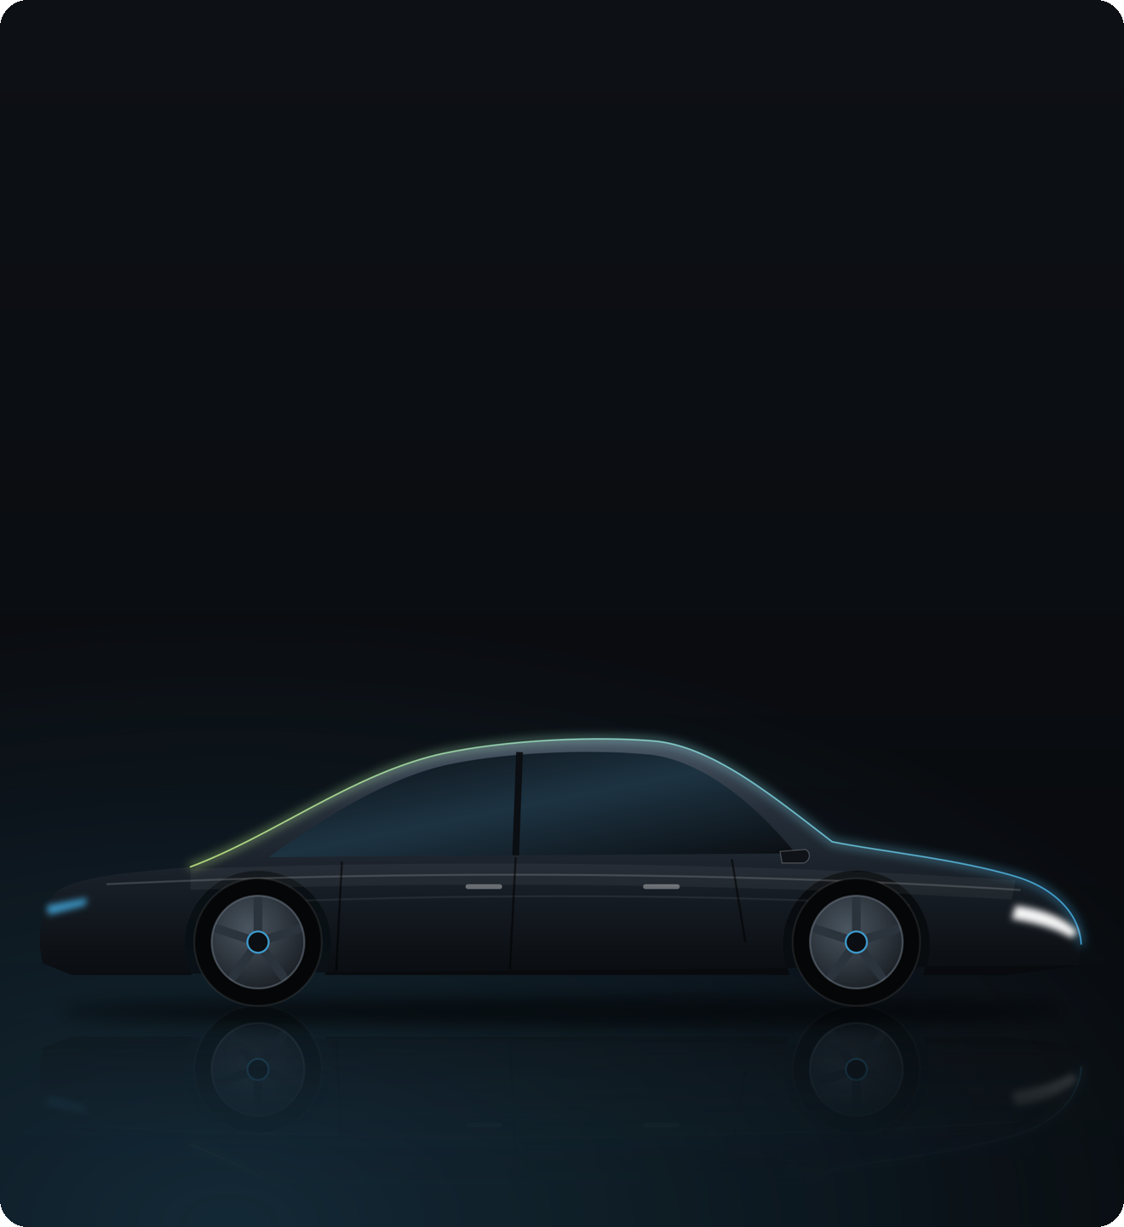







02 · WHAT WE DO
ماذا نقدم · 02
EV Accessories
إكسسوارات السيارات الكهربائية
Specialized accessories across multiple categories for electric vehicle owners.
منتجات متخصصة لملاك السيارات الكهربائية، تشمل فئات متعددة من الإكسسوارات.
8
Interior Accessories
الإكسسوارات الداخلية
Exterior Accessories
الإكسسوارات الخارجية
Product categories
Protection & Organization
الحماية والتنظيم
فئات المنتجات
Sunshades & Heat Protection
المظلات والعوازل
Floor Mats & Interior Protection
الفرش والأرضيات
Wheel Covers & Exterior Enhancements
أغطية العجلات والإضافات الخارجية
Cabin Air Filters
فلاتر المقصورة
Smart & Functional Accessories
المنتجات الذكية والعملية
CONTENTS · المحتويات

Slide 10
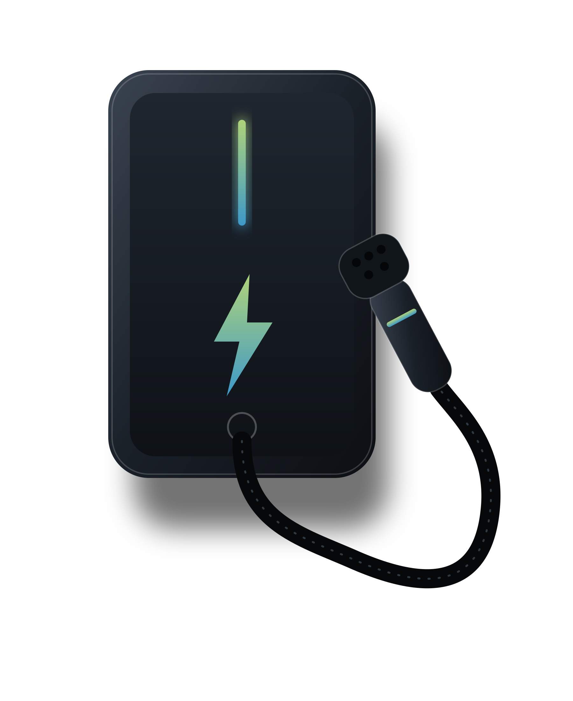



EV Charging Solutions
02 · WHAT WE DO
ماذا نقدم · 02
حلول الشحن
Matched to your vehicle
حلول مناسبة لمركبتك
We help customers choose the right charging solution based on vehicle compatibility, usage and technical specifications.
نساعد العملاء في اختيار حلول الشحن المناسبة بناءً على نوع المركبة ومتطلبات الاستخدام والمواصفات الفنية.
Professional installation
تركيب احترافي
A dedicated technical team installs chargers and adapters for homes, workplaces and other suitable locations.
فريق فني متخصص يتولى تركيب الشواحن والمحولات للمنازل ومواقع العمل وغيرها من المواقع المناسبة.
Warranty-backed service
خدمة مدعومة بالضمان
Installation services come with a warranty, subject to the applicable terms and conditions.
نوفر ضماناً على خدمات التركيب وفقاً للشروط المعتمدة.
CONTENTS · المحتويات

Slide 11
Technical Services
02 · WHAT WE DO
ماذا نقدم · 02
خدماتنا الفنية
Charger Installation
Accessory Installation
Tesla AC Care
تركيب الشواحن
تركيب الإكسسوارات
العناية بتكييف تسلا
Carried out by EVCARS’ dedicated technical team after assessing the installation requirements.
Complimentary in-branch installation for eligible accessories purchased from EVCARS.
Quick, focused care for Tesla AC systems: filter replacement, cleaning and cooling checks.
يتولاها فريق فني متخصص تابع للشركة بعد تقييم متطلبات التركيب.
تركيب مجاني داخل الفروع للإكسسوارات المؤهلة التي يتم شراؤها من الشركة.
صيانة سريعة ومحددة لتكييف تسلا: تبديل الفلاتر، التنظيف، وفحص أداء التبريد.
Warranty on installation · ضمان على التركيب
UAE & Oman branches · فروع الإمارات وعُمان
Dubai · Sharjah · Al Ain · دبي · الشارقة · العين
CONTENTS · المحتويات

Slide 12

Vehicle Brands We Serve
03 · WHO WE SERVE
من نخدم · 03
السيارات التي نخدمها
TESLA
ROX
LEOPARD
Interior and exterior accessories, charging solutions, and specialized products and services.
Specialized accessories and products for selected ROX models.
Selected accessories and enhancements for Leopard models.
إكسسوارات داخلية وخارجية، حلول شحن، ومنتجات وخدمات متخصصة.
إكسسوارات ومنتجات متخصصة تناسب طرازات مختارة من سيارات ROX.
مجموعة مختارة من الإكسسوارات والإضافات الخاصة بطرازات Leopard.
Vehicle brands are listed to identify compatible product categories and do not imply official manufacturer authorization or dealership status.
العلامات المذكورة هي علامات المركبات التي تخدمها EVCARS، ولا يعني إدراجها وجود اعتماد أو وكالة رسمية من مصنّعي المركبات.
CONTENTS · المحتويات

Slide 13









Brands We Work With
03 · WHO WE SERVE
من نخدم · 03
علامات نعمل معها
EVCARS works with a range of brands and companies across the EV accessories, charging solutions and related services sectors.
تعمل EVCARS مع مجموعة من العلامات التجارية والشركات في قطاع السيارات الكهربائية والإكسسوارات وحلول الشحن والخدمات المرتبطة بها.
CONTENTS · المحتويات
Notes:
Partner logos are placed as uniform rounded cards (checkerboard of dark and light cards). Replace a card image to update a logo.

Slide 14


Our Branch Network
04 · WHERE WE ARE
أين نحن · 04
شبكة فروعنا
Five branches across the UAE and the Sultanate of Oman.
شبكة تضم خمسة فروع في دولة الإمارات العربية المتحدة وسلطنة عُمان.
UNITED ARAB EMIRATES | دولة الإمارات العربية المتحدة
SULTANATE OF OMAN | سلطنة عُمان
MAP ↗
MAP ↗
MAP ↗
MAP ↗
MAP ↗
Dubai
Sharjah
Al Ain
Muscat
Saham
دبي
الشارقة
العين
مسقط
صحم
Accessories, charging solutions and related customer services.
Specialized products and services for EV owners.
EV accessories and related services.
Specialized products and services for EV owners in Oman.
Expanding access to products and services in North Al Batinah.
إكسسوارات وحلول شحن وخدمات مرتبطة.
منتجات وخدمات متخصصة لملاك السيارات الكهربائية.
إكسسوارات السيارات الكهربائية والخدمات المرتبطة بها.
منتجات وخدمات متخصصة لملاك السيارات الكهربائية في عُمان.
تعزيز الوصول إلى المنتجات والخدمات في شمال الباطنة.
UNIFIED CUSTOMER SERVICE
ONLINE STORE | المتجر
خدمة العملاء الموحدة
+971 50 777 7134
evcarsuae.com
اتصال وواتساب · Call & WhatsApp · ‎+971 50 777 7134
CONTENTS · المحتويات

Slide 15



Operational Capabilities
04 · WHERE WE ARE
أين نحن · 04
قدراتنا التشغيلية
A business infrastructure supporting retail, distribution and technical services, built to support product availability, direct customer service and future expansion.
بنية تشغيلية تدعم أعمال البيع والتوزيع والخدمات الفنية، وتساعد على توفير المنتجات للعملاء وتقديم خدمات فنية مباشرة ودعم التوسع المستقبلي.
Central Warehouse
Retail Branch Network
Installation Teams
مستودع مركزي
شبكة فروع
فرق التركيب
Dubai
UAE & Oman
Chargers & accessories
دبي
الإمارات وسلطنة عُمان
الشواحن والإكسسوارات
CONTENTS · المحتويات

Slide 16
Warranty & Customer Care
05 · WHY EVCARS
لماذا نحن · 05
الضمان وخدمة العملاء
CATEGORY | WARRANTY | الضمان | الفئة
Electrical Accessories | 1 Year | سنة واحدة | الإكسسوارات الكهربائية
Charging Adapters | 1 Year | سنة واحدة | محولات الشحن
EVSPACE Chargers | 2 Years | سنتان | شواحن EVSPACE
Charger Installation | 2 Years | سنتان | خدمة تركيب الشواحن
Other Accessories | Product-specific | حسب المنتج | الإكسسوارات الأخرى
Warranty coverage is subject to the applicable product or service terms and conditions and may vary according to the product and its intended use.
تطبق شروط وأحكام الضمان الخاصة بكل منتج أو خدمة، وقد تختلف التغطية وفقاً لطبيعة المنتج وطريقة الاستخدام.
CONTENTS · المحتويات

Slide 17


Online Shopping & Delivery
05 · WHY EVCARS
لماذا نحن · 05
التسوق الإلكتروني والتوصيل
Order Today.
Receive Tomorrow.
اطلب اليوم، واستلم غداً.
Browse and order with ease, with delivery options across the UAE and Oman. Next-day delivery is available for eligible orders, depending on location, order cut-off times and product availability; deliveries are handled by third-party logistics providers.
تسوق إلكتروني سهل مع خيارات توصيل داخل الإمارات وسلطنة عُمان. يتوفر التوصيل في اليوم التالي للطلبات المؤهلة حسب المنطقة ووقت الطلب وتوفر المنتج، وتُنفذ عمليات التوصيل عبر شركات شحن خارجية.
evcarsuae.com
UAE · Oman
CONTENTS · المحتويات

Slide 18

Exhibitions & Events
05 · WHY EVCARS
لماذا نحن · 05
المعارض والفعاليات
6
2025
Custom Show Emirates
2025
Evolve, Sharjah
Exhibitions, 2025 – 2026
مشاركات في المعارض
2025
Abu Dhabi International Hunting & Equestrian Exhibition
Showcasing our accessories, charging solutions and specialized services, and engaging directly with customers and industry audiences.
2025
Al Ain International Hunting & Equestrian Exhibition
استعراض المنتجات وحلول الشحن والخدمات المتخصصة، والتواصل المباشر مع العملاء والمهتمين بالقطاع.
2026
Abu Dhabi International Hunting & Equestrian Exhibition
2026
Al Ain International Hunting & Equestrian Exhibition
CONTENTS · المحتويات

Slide 19


Why Choose EVCARS?
05 · WHY EVCARS
لماذا نحن · 05
لماذا EVCARS؟
01
02
03
04
Specialization
Branch Network
Product Variety
Technical Teams
التخصص
شبكة الفروع
المنتجات المتنوعة
الفرق الفنية
05
06
07
Free Installation
Warranty Support
Convenient Shopping
Driving the EV experience forward
التركيب المجاني
الضمان
سهولة الطلب
CONTENTS · المحتويات

Slide 20





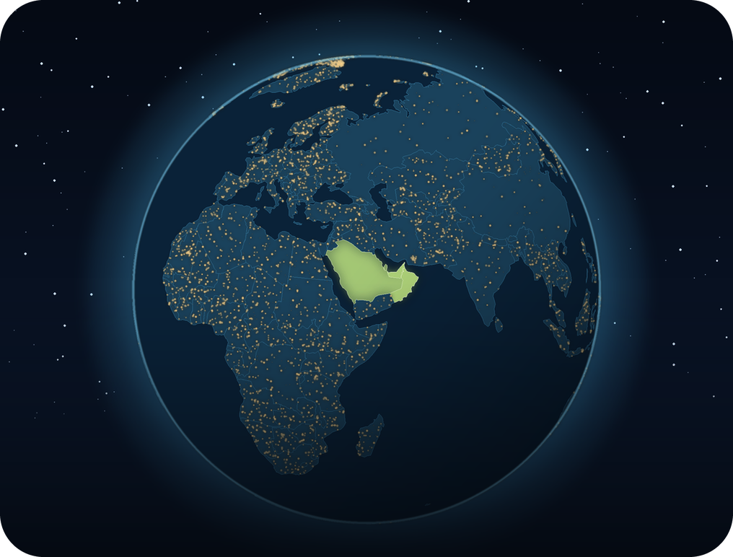


Our Regional
Expansion Roadmap
06 · OUR FUTURE DIRECTION
06 · خططنا المستقبلية
خارطة توسعنا
الإقليمي
OUR ESTABLISHED PRESENCE
حضورنا الحالي
Building on our established presence in the United Arab Emirates and the Sultanate of Oman, EVCARS is moving toward regional expansion, with Saudi Arabia as our next destination, followed by Qatar.
Our long-term vision is to explore new markets and expand our network across the region, bringing innovative electric vehicle accessories, charging solutions, and specialized services closer to our customers.
انطلاقاً من حضورنا في دولة الإمارات العربية المتحدة وسلطنة عُمان، تتجه EVCARS نحو مرحلة جديدة من التوسع الإقليمي، تبدأ بالمملكة العربية السعودية، تليها دولة قطر.
ونطمح مستقبلاً إلى استكشاف أسواق جديدة وتوسيع شبكة فروعنا وخدماتنا، بما يعزز حضور العلامة التجارية ويقرّب حلول وإكسسوارات السيارات الكهربائية من عملائنا في مختلف الأسواق.
UAE
الإمارات
Oman
عُمان
Dubai • Sharjah • Al Ain
Muscat • Saham
دبي • الشارقة • العين
مسقط • صحم
01
02
03
Next
Destination
وجهتنا القادمة
Following
Phase
المرحلة التالية
Future
Opportunities
فرص مستقبلية
Saudi Arabia
Qatar
More Markets to Come
السعودية
قطر
أسواق جديدة
CONTENTS · المحتويات

Slide 21






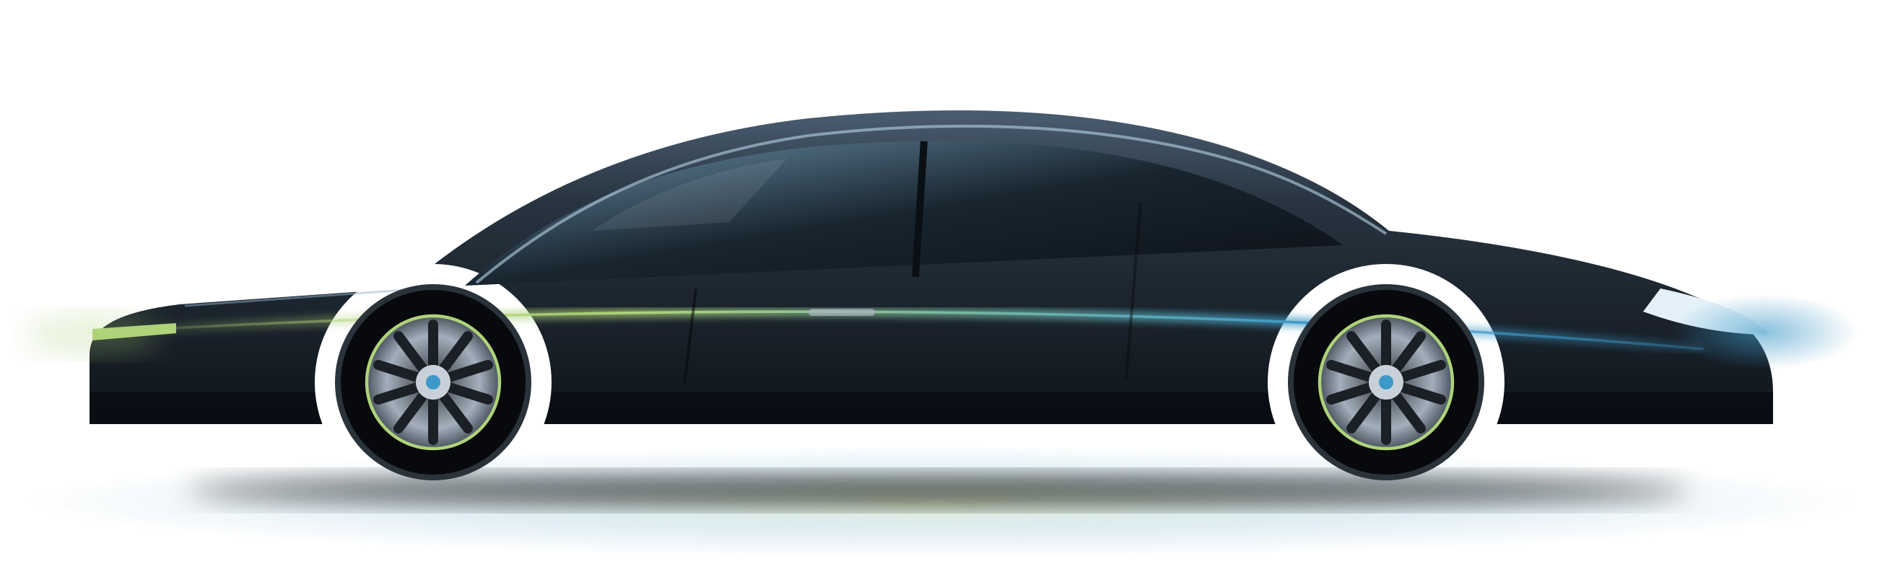

CONTENTS · المحتويات
WEBSITE
evcarsuae.com
CONTACT US
تواصل معنا
EMAIL
info@evcarsuae.com
EVCARS — Driving the Electric Vehicle Experience Forward.
Online Store
CUSTOMER SERVICE & WHATSAPP
+971 50 777 7134
ندفع تجربة السيارات الكهربائية إلى الأمام.
SOCIAL MEDIA
@evcarsuae
LOCATIONS | المواقع
WhatsApp
Dubai • Sharjah • Al Ain • Muscat • Saham
UNITED ARAB EMIRATES | SULTANATE OF OMAN

